Slide 1
Plan Nacional de Infraestuctura y el
Proyecto Fibra Óptica Austral
Raúl Lazcano
Jefe División Política Regulatoria y Estudios
SUBTEL
Agosto 2016
Notes:
Division Management of Telecommunications Development Fund

Slide 2
Temario:
1.- Plan Nacional de Infraestructura de Telecomunicaciones
2.- Proyecto Fibra Óptica Austral

Slide 3
Temario:
1.- Plan Nacional de Infraestructura de Telecomunicaciones
2.- Proyecto Fibra Óptica Austral

Slide 4




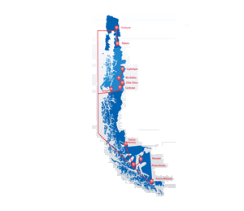

Objetivos de Conectividad de la Agenda de Digital 2020
90% de Hogares con 10 Mbps
(20% Fibra Óptica)
100% de escuelas públicas conectadas
100Mbps para Industrias inteligentes al 2025.
90% de las comunas con Wifi gratuito
Integrar digitalmente Chile

Slide 5
Situación actual infraestructura digital
Chile
OCDE
Japón
Empresas con alta velocidad
50%-60%
8%
95%
Hogares con alta velocidad
2%
25%
54%
Fibra óptica (sobre accesos fijos)
3%
17%
98%
Precio (USD, plan 15 mbps, PPP)
58
34
30
Velocidad (real, Mbps)
4
10
+100
Resiliencia troncal
Santiago y
Valparaíso
Todas las ciudades
Nacional
Cables Submarinos
2
12
18
Inversión Teleco (USD/Hab)
114
153
180
Promedio nominal 2009-2013, Japón ultimo año
EL ESTADO DEBE TENER UN ROL MÁS ACTIVO EN LA DEFINICIÓN DE DÓNDE, CÓMO Y CUÁNDO SE DESARROLLAN REDES DE TELECOMUNICACIONES

Slide 6


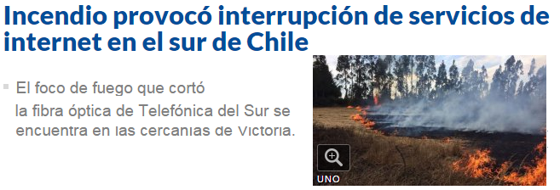

Necesidad resiliencia de redes

Slide 7
Planes Nacionales de Banda Ancha
Países | Año | Inversión |  |  | Modelo | Comentario
 |  | Total Millones USD | Percápita USD | % PIB
Australia | 2009-2017(e) | 28.000 | 1.250 | 2,2% | Mayorista Estatal | Contempla venta a privado al año 5. Incluye 23% de cobertura FTTH
Corea | 1999-2009 | 1.500 | 31 | 0,2% | Incentivo Financiero | Múltiples iniciativas (switch a FTTH en 2005)
Colombia | 2010-2014 | 711 | 15 | 0,2% | Publico Privado | 30% de subsidio estatal
Argentina | 2010-2014 | 840 | 20 | 0,1% | Empresa Estatal | Incluye compra de redes
Nueva Zelandia | 2010-2020(e) | 1.180 | 262 | 0,7% | Publico Privado | Separación estructural: Transporte y última milla
Brasil | 2012-2014 | 3.300 | 16 | 0,1% | Empresa Estatal | Adicionalmente invertirá en cable submarino a Europa
Singapur | 2008-2009 | 700 | 150 | 0,4% | Publico -Privado
Fuente: Análisis de Subtel en base a Booz&Co 2009 e informes públicos de gobiernos

Slide 8
10 razones, al menos, para que trabajemos juntos en un Plan Nacional de Infraestructura (PNIT)

Slide 9


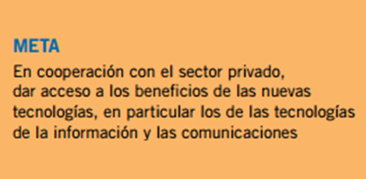
1. Acceso a la información como un Derecho Social
Cumbre Mundial sobre la Sociedad de la Información, Noviembre 2005
“El acceso a internet debe ser universal para que sea un instrumento de desarrollo social y humano, contribuyendo a la construcción de una Sociedad de la Información inclusiva y no discriminatoria.”
“El acceso universal, ubicuo, equitativo y asequible a la infraestructura y los servicios de las TIC constituye uno de los retos de la Sociedad de la Información y debe ser un objetivo de todas las partes interesadas que participan en su creación.”

Slide 10
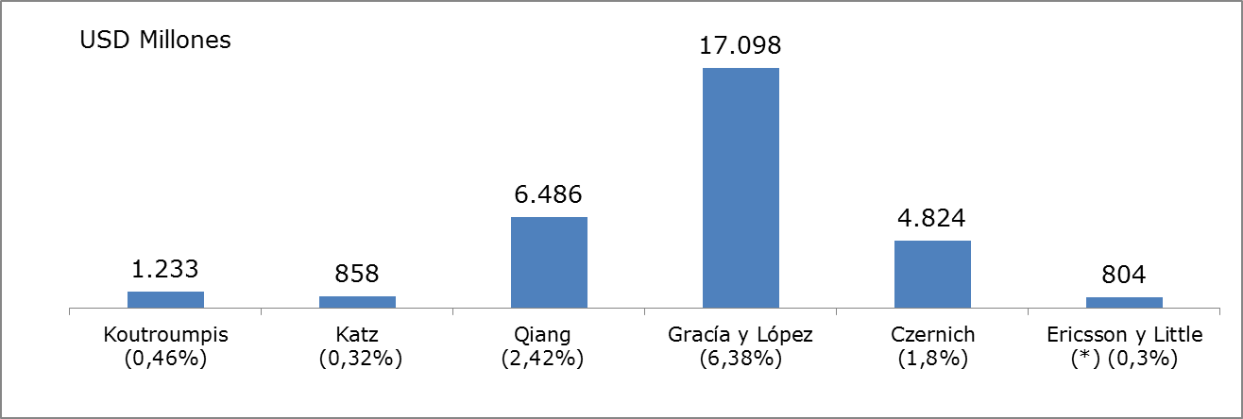
2. Crecimiento Económico
Impacto en el PIB de Chile por incremento de 20pp de la penetración de banda ancha
Fuente: Análisis de Subtel en base a estudios indicados. (*) Considera impacto por duplicación de velocidad

Slide 11
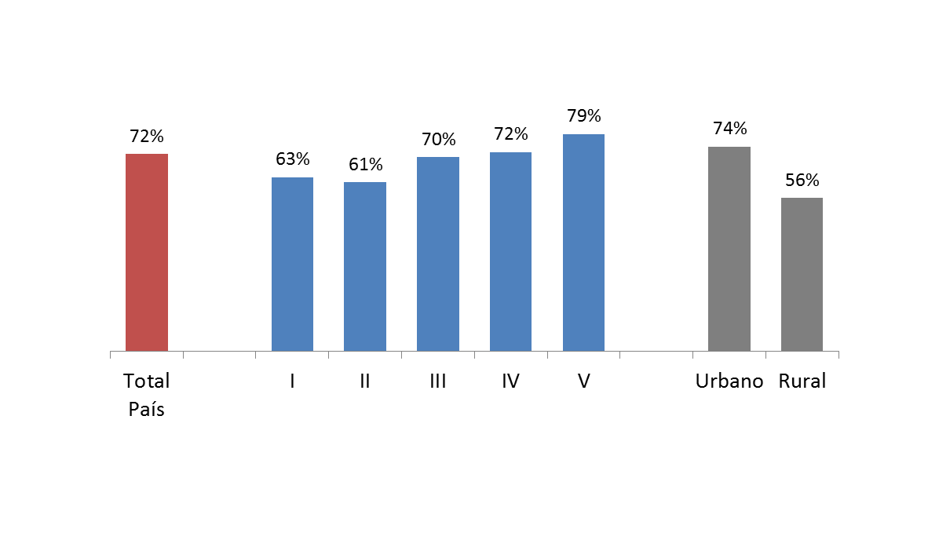
3. Inclusión digital
Quintiles de Ingresos
Uno de los factores determinantes de la brecha digital son los altos precios de la banda ancha atribuibles al costo de la conectividad internacional y la baja cobertura y competencia de redes de alta velocidad.
Fuente: VII Encuesta Nacional de Accesos, Usos y Usuarios de Internet, Ipsos 2015 (subtel)

Slide 12
4. Mejorar significativamente la calidad de servicio
Promedio Mbps
OCDE
CHILE
Deberíamos aspirar al menos a la velocidad de Portugal 6 Mbps

Slide 13
5. Integración de regiones y zonas aisladas
“Pero sabemos que, o nos desarrollamos como país completo, o no vamos a ser un país desarrollado. Que el desarrollo sin las regiones no es un desarrollo integral.”
“Para que la disminución de la desigualdad territorial y el incremento del crecimiento lleguen de manera directa a todos los chilenos y chilenas, se requiere de una política de Estado con inversión permanente y sostenida en infraestructura pública de calidad.”
Discurso Presidenta Michelle Bachelet, 21 Mayo 2014

Slide 14

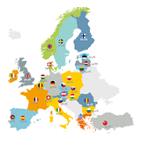
6. Obsolescencia de la infraestructura
Cobertura de fibra óptica al hogar, año 2012
9
Chile
Comunidad Europea
Canadá
USA
Corea del Sur
Japón
1%
37%
40%
52%
94%
98%
El despliegue de fibra óptica ha sido asumido en la mayoría de los países como una política de estado bajo distintos modelos de gestión

Slide 15
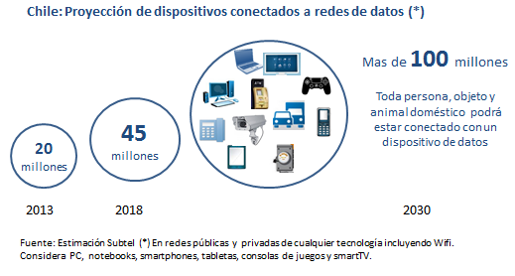

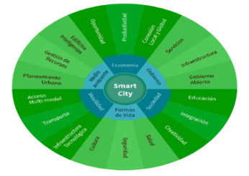
7. Conectar millones de nuevos dispositivos digitales
El desarrollo de redes de banda ancha es el factor primordial de éxito para el desarrollo de las ciudades inteligentes que impactan a todos los aspectos de la vida y trabajo de los ciudadanos.

Slide 16















8. Red convergente para todos los servicios digitales
Red troncal de transporte digital
Uso de troncal
Internacional
Nacional
Urbano
2013
2023E
Televisión Digital
0%
n.d.
Servicios privados
27%
13%
Inalámbricas (Wifi, 3G, 4G)
14%
36%
Fijas (TV Cable, xDSL, FFTx)
59%
56%
100%
100%
Las redes digitales utilizan el misma troncal de transporte
De aquí al 2018 se espera que las necesidades de redes troncales en Chile aumenten 5 veces

Slide 17
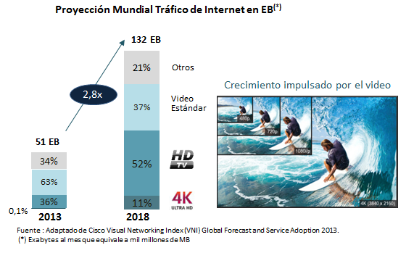
9. Explosiva demanda de video digital
El crecimiento de internet viene impulsado principalmente por la demanda de video streaming que está migrando hacia el contenido audiovisual de alta y ultra definición

Slide 18
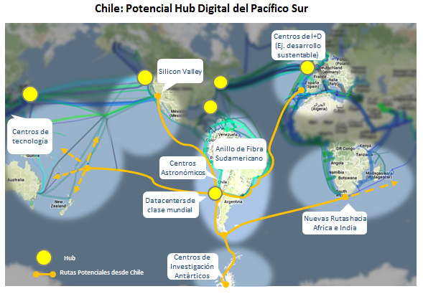
10. Potencial de hub digital del Pacífico Sur
Fuente: Análisis de Subtel en base a información de prospectos de proyectos Tahití, Embratel-Isla Link, Comunidad Europea, Unasur y Datacenters en Chile

Slide 19
Temario:
1.- Plan Nacional de Infraestructura de Telecomunicaciones
2.- Proyecto Fibra Óptica Austral

Slide 20
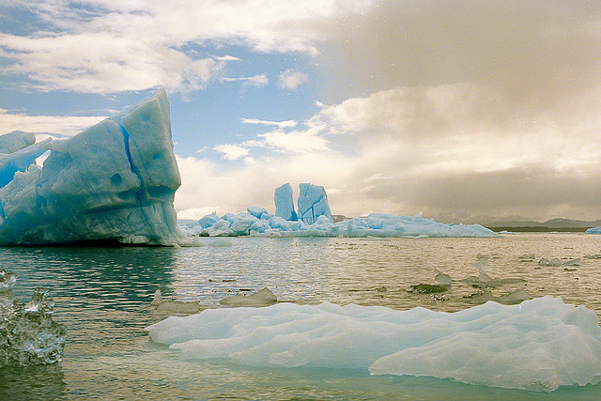
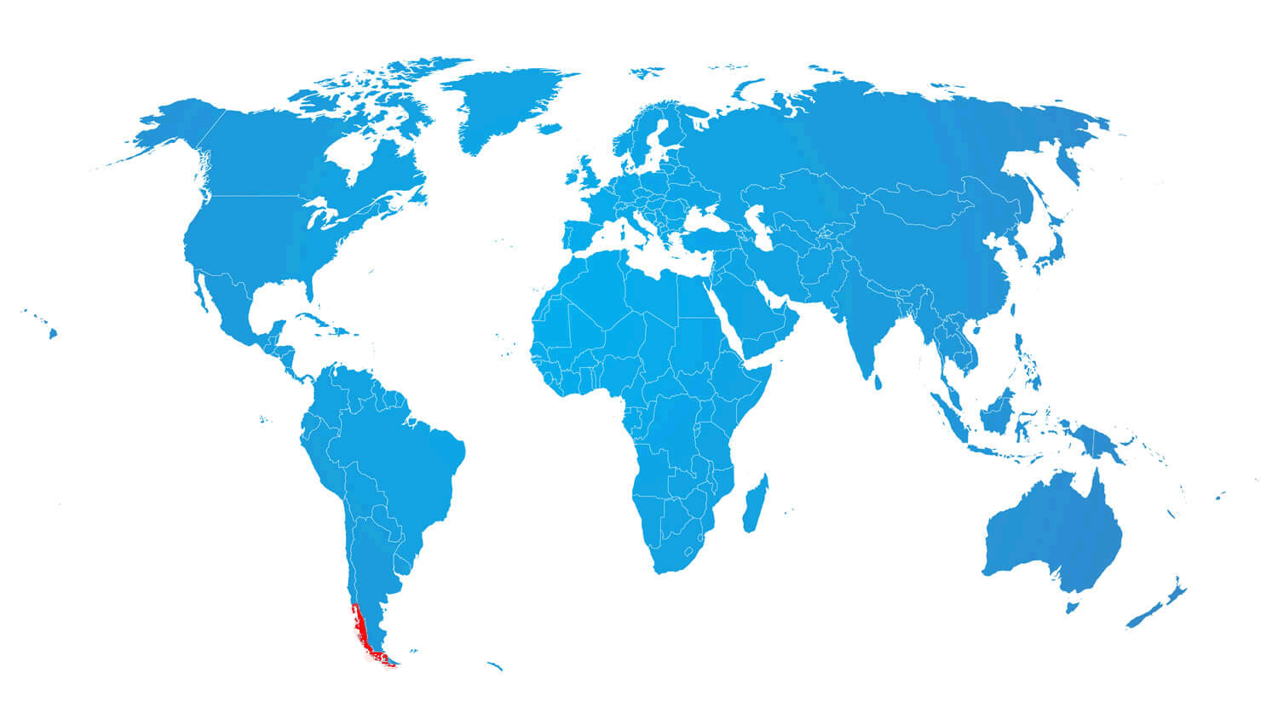
El Proyecto Fibra Óptica Austral
Subsidio del Gobierno: USD$ 100 MM
Concurso Público, participación de empresas extranjeras
Longitud: 3.000 km
El nodo óptico más austral del mundo.
Notes:
A Glance
The Chilean state has provided about a hundred million USD to extend, on national territory, the Optical fiber network to the southern part of the country.
To do this, and according to Chilean law, The Telecommunication Development Fund, will set up a public tender.
In this public tender, foreign companies may participate in different ways, such as, direct participation in partnership with a Chilean company as proponents, or as a supplier of components and equipment requeridos for installation, operation and exploitation of more than three thousand kilometers of optical fiber.
It is important to highlight, this project includes the installation, Operation and Exploitation of the southernmost node in the world, to be located in Puerto Williams, therefore will be accessed by future projects considering an entry to the Atlantic by Cape Horn and will be one step from accessing the Antarctic.
Un Vistazo
El estado de chile ha dispuesto cerca de 100 millones de dólares para extender, por territorio nacional, la red de fibra óptica a la zona austral del país.
Para ello, y de acuerdo a la legislación chilena, el Fondo de Desarrollo de las Telecomunicaciones, FDT en español, desarrollará una licitación pública.
En esta licitación pública, podrán participar empresas extranjeras, de diferentes formas, participando directamente, en sociedad con alguna empresa chilena, como proponentes, o como proveedor de los elementos y equipamiento necesarios para la instalación, operación y explotación de más e tres mil kilómetros de fibra óptica.
Es importante destacar que este proyecto considera la instalación, operación y explotación del nodo más austral del mundo, a ser ubicado en Puerto WIlliams, con ello se tendrá acceso a futuros proyectos que consideren acceder al Atlántico por el Cabo de Hornos y se quedará a uno paso de acceder al continente antártico.

Slide 21
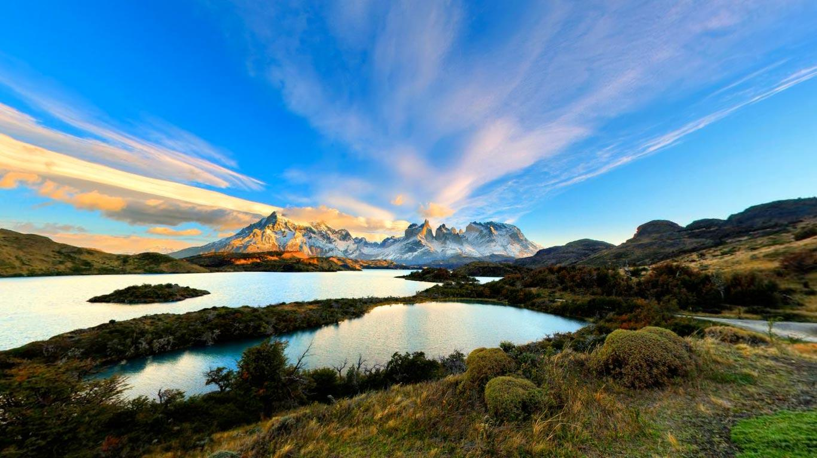
Objetivos Clave
Desarrollar una infraestructura para telecomunicaciones de alta capacidad, con acceso abierto y no discriminatorio, para el sur de Chile, que sea operada con una concesión de servicio intermedio que únicamente provea infraestructura para telecomunicaciones.
Permitir al Gobierno de Chile apoyar políticas públicas para el Desarrollo Digital del país.
Notes:
This project involves the deployment of non-discriminatory, open and high-capacity telecommunications infrastructure
The infrastructure will be installed, operated and exploited by a public-private partnership (PPP), through a concession granted by the State of Chile.
This is based on the provision of the infrastructure for other third-party operators to make use of public and private telecommunications services, such as telephone, Digital TV, Big data and mainly internet access (fixed and mobile).
This is an infrastructure license, not for transmission services, which means, whoever wins the public tender, will provide infrastructure services to third parties and may not provide transport, or other services and users. (Only infrastructure)
The winner of the public tender will have to lease an infrastructure unit, which corresponds to at least one optical channel, characterized by the type of trunk (submarine or terrestrial) that will be later specified.

Slide 22
Requerimientos para la Infraestructura Óptica
4
Proyectos independientes desplegados en territorio nacional, en un solo proceso de Concurso.
1
1
Troncal Terrestre: Los Lagos
Troncal Submarina:
Tendido aéreo, soterrado y/o subacuático.
Canal Óptico: Par de filamentos de FO.
+
Trazado preferentemente submarino.
Solución técnica con o sin repetidores ópticos submarinos.
Canal Óptico: DWDM (λ).
1
Troncal Terrestre: Aysén
Tendido aéreo, soterrado y/o subacuático.
Canal Óptico: Par de filamentos de FO.
1
Troncal Terrestre: Magallanes
Tendido aéreo, soterrado y/o subacuático.
Canal Óptico: Par de filamentos de FO.

Slide 23
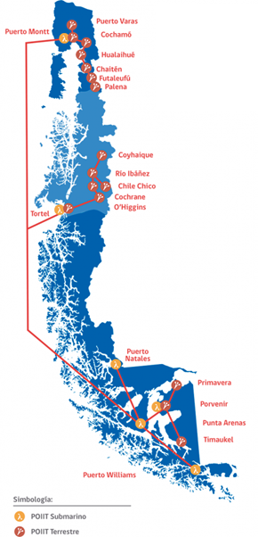
Los Proyectos cubrirán un tercio del territorio Chileno
Troncal Terrestre Los Lagos:
15 POIIT Exigibles
3 POIIT Adicionales
48 canales ópticos (pares de filamentos de FO)
Troncal Submarina:
6 POIIT Exigibles
60 canales ópticos (DWDM)
Troncal Terrestre Aysén:
12 POIIT Exigibles
4 POIIT Adicionales
48 canales ópticos (pares de filamentos de FO)
Troncal Terrestre Magallanes:
3 POIIT Exigibles
3 POIIT Adicionales
48 canales ópticos (pares de filamentos de FO)
Notas:
POIIT: Puntos de Operación e Interconexión de Infraestructura para Telecomunicaciones
La ruta definitiva será propuesta por la Oferta ganadora; ésta es sólo un modelo esquemático.
Notes:
One Submarine Trunk and three terrestrial Trunk
In each trunk you should install, operate and exploit “Points of Operation and Interconnection of Telecommunications Infrastructure” (POIIT).
Submarine Trunk: Requires six POIIT
Terrestial Trunk Los Lagos:Requires fifteen POIIT and three additional POIIT
Terrestial Trunk Aysén: requires twelve POIIT and four additional POIIT
Terrestial Trunk Magallanes: requires three POIIT and three additional POIIT
The final route or track, will be proposed by the tenderer winner (this is just an outline). The project must be installed fulfiling all relevant rules. The winner must obtain the necessary authorizations for the right development of the project. Subtel will publish territorial information associated with the project on its website: foa.subtel.cl

Slide 24
Puntos Clave del Concurso
Tipo de Licencia
Concesión de servicio intermedio que únicamente provea de infraestructura física para telecomunicaciones.
Tipo de Servicio
Provisión de Canales Ópticos en “Puntos de Operación e Interconexión de Infraestructura para Telecomunicaciones“ (POIIT), con tarifa máxima regulada.
Duración de la Concesión
El Servicio de Infraestructura deberá operar por 30 años.

Slide 25
Diagrama de Concurso
Etapa Actual
2016
Informe de respuestas
Ingreso de propuestas
Evaluación y adjudicación de Concurso
Notificación de Adjudicación
Acto de apertura
05 sept.
25 octubre
26 octubre
Diciembre
Diciembre
Trámite de Concesión
Publicación de Decreto
Recepción de Obras
Inicio de Servicio
Inicio de Obras
2017-2018
1° Semestre 2017
2° Semestre 2017
2° Semestre 2018

Slide 26
Gracias
Raúl Lazcano Moyano
Jefe División Política Regulatoria y Estudios
Subsecretaría de Telecomunicaciones
Gobierno de Chile

